Slide 1
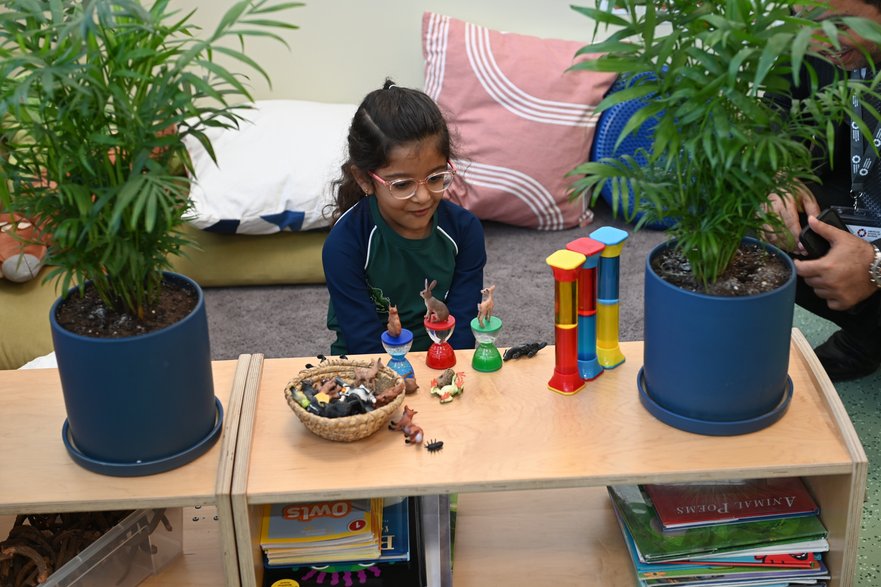
أهمية اللعب في التعليم المبكر
اسم المقدم: Dawn Larkin

Slide 2
المحتوى
تعريف NSPCC (الجمعية الوطنية لمنع القسوة ضد الأطفال)
قوة اللعب
مقدمة عن اللعب البدني
نمو الدماغ في مرحلة الطفولة المبكرة
تكييف التعلم للأطفال ذوي الاحتياجات المختلفة

Slide 3
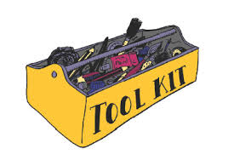
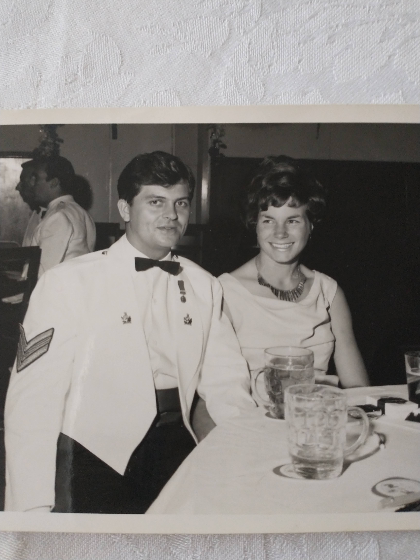
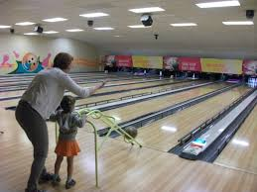
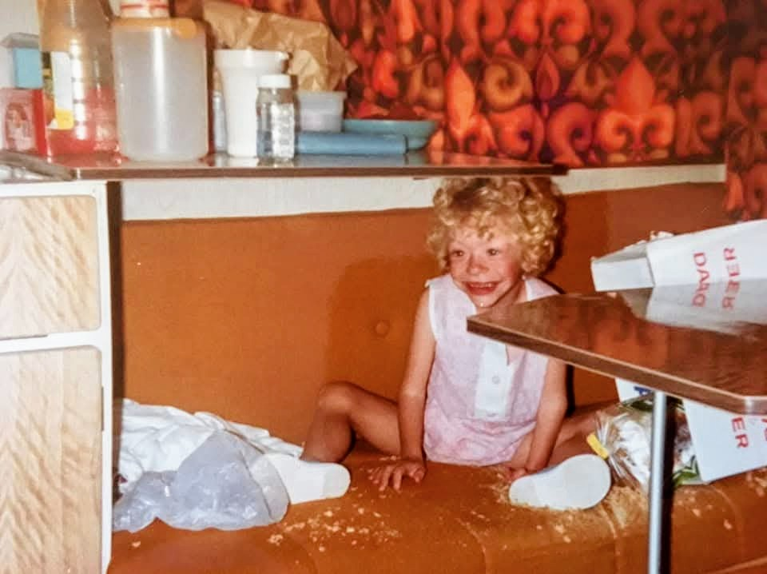
حقيبتي التعليمية

Slide 4
تعريف NSPCC- (الجمعية الوطنية لمنع القسوة ضد الأطفال)
يتأثر نمو الأطفال وصحتهم النفسية بعوامل عديدة، مثل البيئات التي ينشئون فيها، والعلاقات التي يبنونها، والخبرات التي يمرون بها.
يشير نمو الطفل إلى النمو البدني والمعرفي والعاطفي والاجتماعي الذي يحدث طوال حياة الطفل. أما الصحة النفسية للأطفال، فهي تتعلق بسلامتهم المعرفية والسلوكية والاجتماعية.

Slide 5
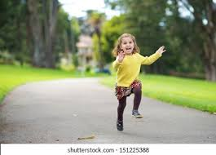
قوة اللعب!
لماذا يقفز الأطفال ؟

Slide 6
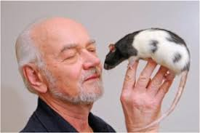
ياك بانكسيب - الملقب بـ «مُلاعب الجرذان» - عالم أعصاب

Slide 7


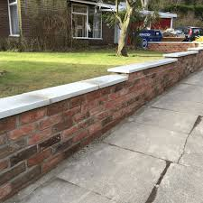
ماذا يفعل الطفل بشكل عفوي عندما يكون في المساحات التالية؟

Slide 8
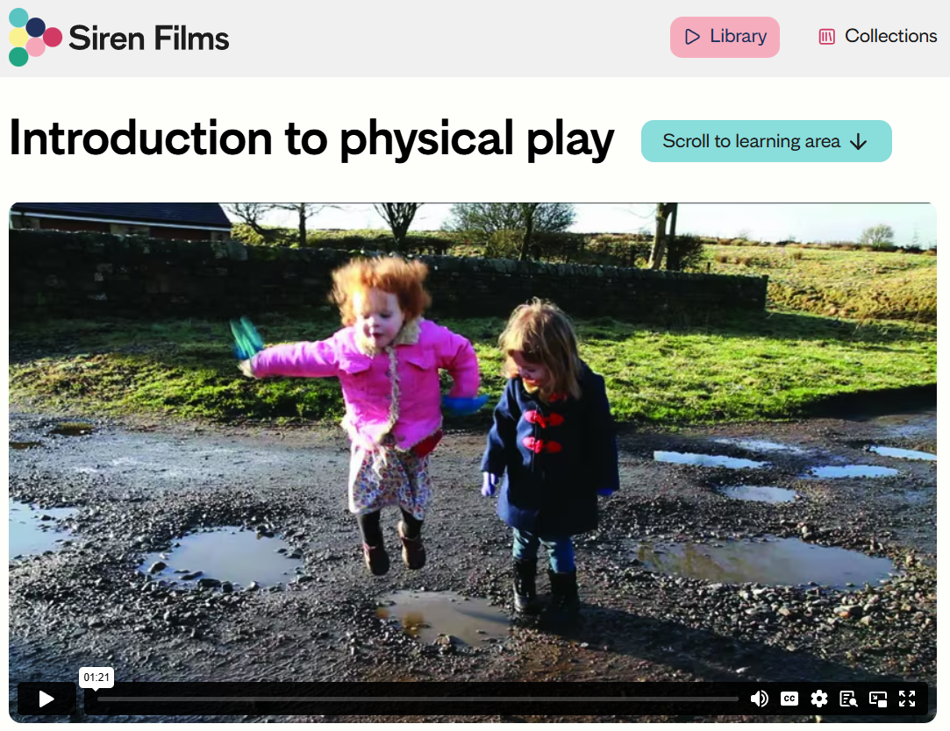
ماذا يفعل الطفل بشكل عفوي عندما يكون في المساحات التالية؟
https://www.sirenfilms.co.uk/library/introduction-to-physical-play/

Slide 9
اللعب البدني (المهارات الحركية الكبرى) - أهم النقاط:
يسهم اللعب الحركي في دعم نمو:
ثقة الأطفال وصحتهم النفسية ورعايتهم.
التحمّل والقوة.
الحواس المكانية (التوازن وإدراك حركة الجسم).
الثقة بالنفس والتحكم بحركة الجسم واستخدامه.
المهارات الحركية الكبرى ضرورية للكتابة قبل تنمية المهارات الحركية الدقيقة

Slide 10
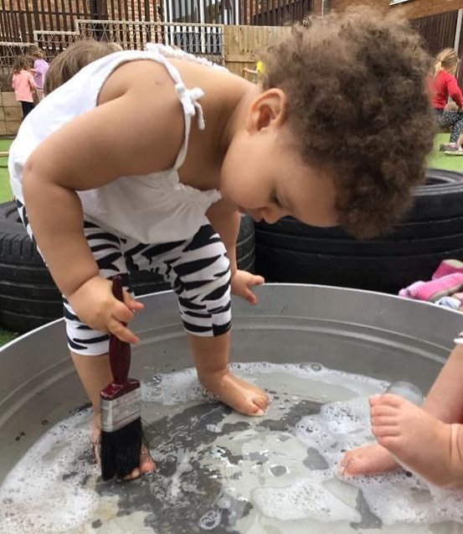
أهمية اللعب الأساسية
اللعب هو أعلى مستويات نمو الطفل، وهو التعبير العفوي عن الأفكار والمشاعر … وهو مصدر لكل ما يمكن أن يفيد الطفل … اللعب في هذه المرحلة ليس أمرًا تافهًا، بل هو جاد وعميق الاثر."
(فروبل، كما ورد في ليلي، 1967: ص 84)

Slide 11
أنشأ فروبل أول روضة أطفال، وهي مكان يتيح للأطفال أن ينموا ويتطوروا وفق وتيرتهم الخاصة، في بيئة داعمة يرعاهم فيها بالغون ذوو معرفة وخبرة.
وقد نظر فروبل إلى الأطفال على أنهم متعلمون نشطون، لديهم حس الفضول، ومبدعون، ويتعلمون على أفضل وجه من خلال الحركة، واللعب، والحوار، والتأمل الذاتي.
ويزدهر الأطفال عندما يشعرون بالأمان العاطفي ويكونون في علاقات وثيقة مع الآخرين، بما في ذلك الأسرة والمجتمع.

Slide 12


Slide 13
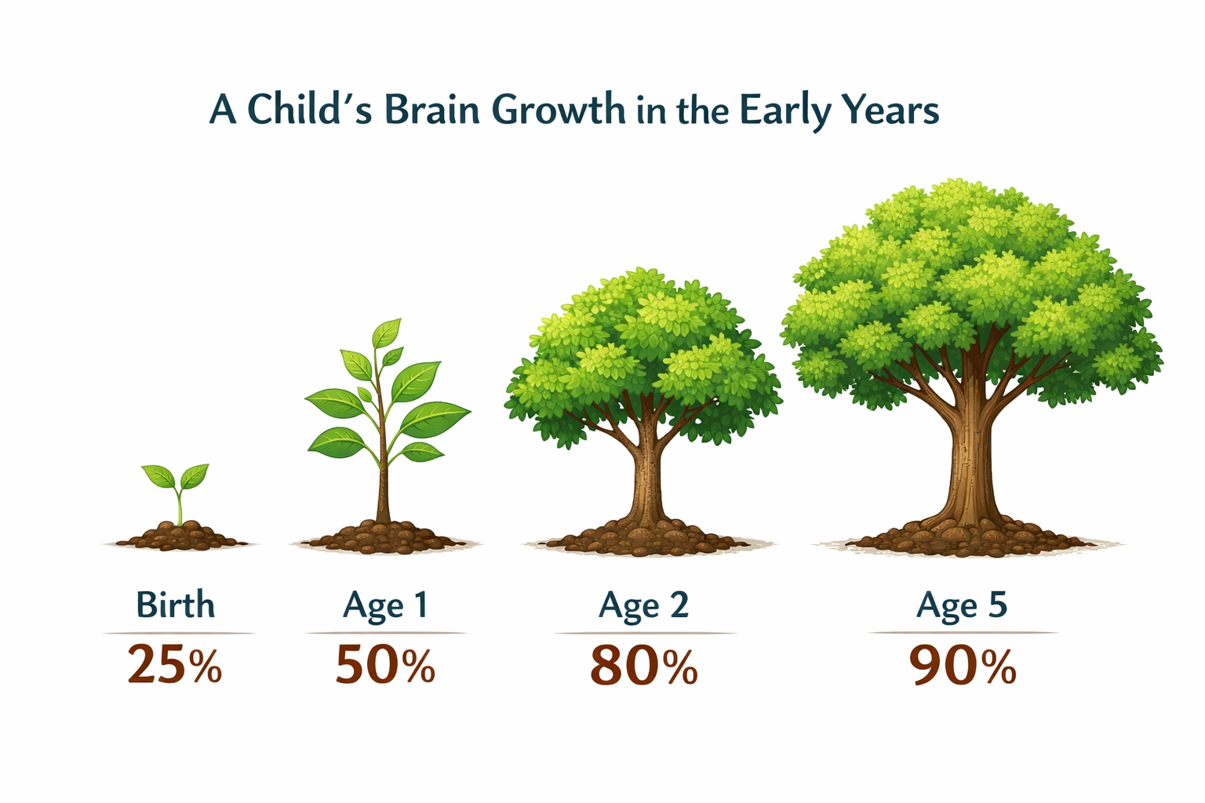
تطور الدماغ في السنوات المبكرة
في السنوات الأولى من حياة الطفل، يُكون دماغه أكثر من مليون وصلة عصبية جديدة في كل ثانية.

Slide 14
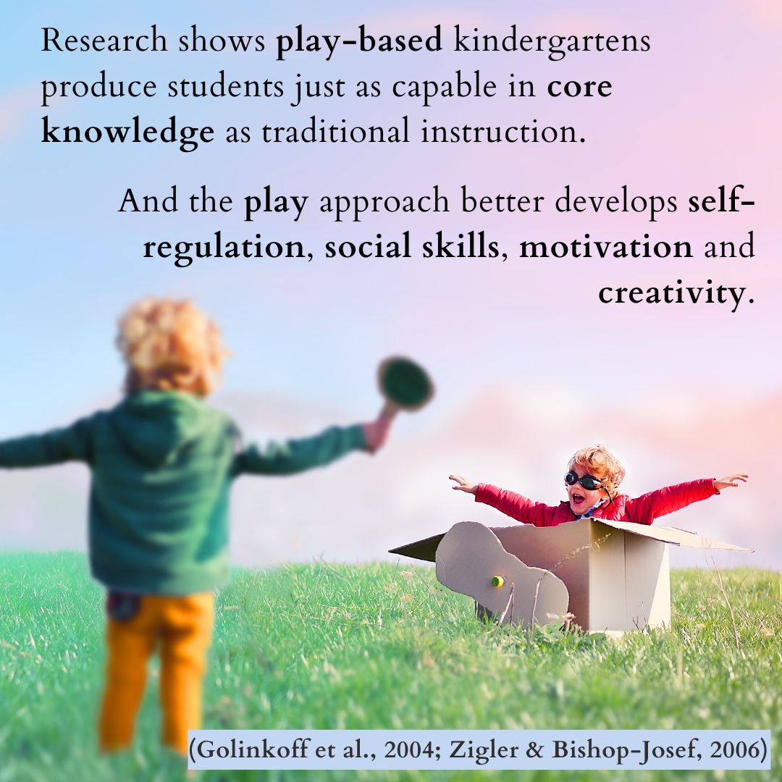
تشير الأبحاث إلى أن رياض الأطفال القائمة على التعلم باللعب تخرج طلابًا قادرين على اكتساب المعرفة الأساسية بنفس مستوى التعليم التقليدي.
كما أن نهج اللعب يطور بشكل أفضل قدرة الطفل على التنظيم الذاتي ونمو المهارات الاجتماعية والدافعية والإبداع.

Slide 15
لكن كيف؟
غالبًا ما تُوصف بيئة التعلّم بأنها المعلّم الثالث وفق منهج ريجيو إميليا.
وتُسهم البيئة الجيدة في تشجيع الأطفال على الاستكشاف والاستقلالية وتنمية الفضول ومهارات العمل التعاوني.
كما ينبغي أن تكون الموارد التعليمية متاحة للأطفال، وأن تعكس احتياجاتهم وميولهم واهتماماتهم.

Slide 16
و لكن كيف يتجسد ذلك عمليًا؟
توفير بيئة تعلم دائمة الجودة، تتيح للأطفال "مواصلة التعلم في غياب المعلم"
ومع ذلك، فإن هذه الأنشطة تكون أكثر فاعلية عندما تُدعَّم بتواصل فعال مع المعلمين وبموارد تساعد الأطفال على الانتقال إلى المرحلة التالية من نموهم وتعكس اهتماماتهم. مراعاة اهتمامات الأطفال تجعلهم محبي للتعلم.
وينبغي أن تكون الأنشطة متاحة يوميًا.

Slide 17
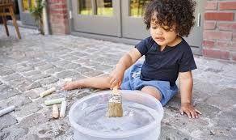
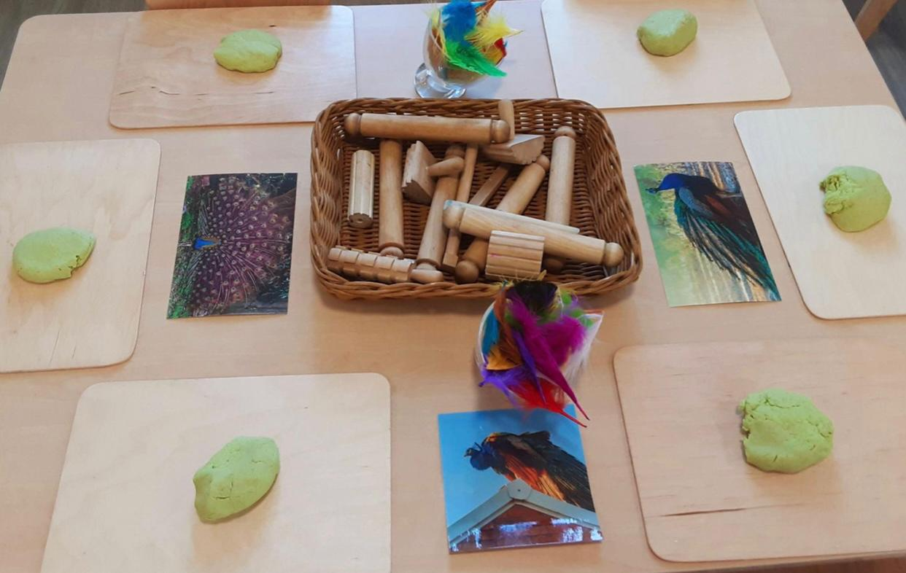
ماهي بعض مجالات التطبيقات المستمرة؟

Slide 18
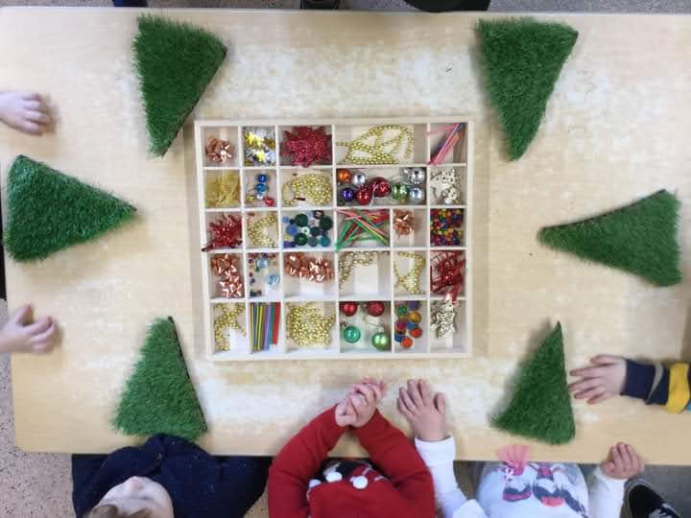
التعلّم بقيادة المعلم - والتعلّم القائم على مبادرة الطفل

Slide 19
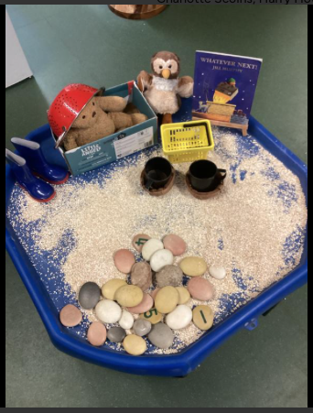
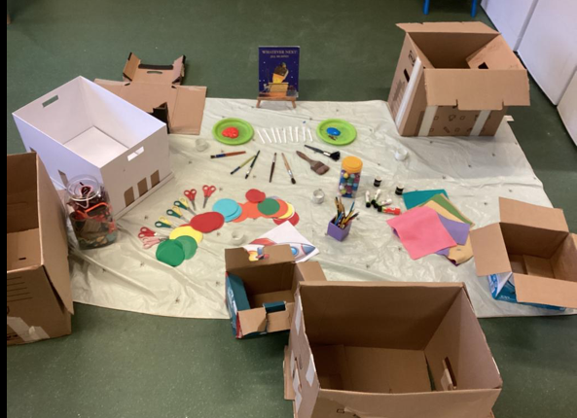
التعلّم بقيادة المعلم - والتعلّم القائم على مبادرة الطفل

Slide 20
تكييف التعلّم للأطفال ذوي الاحتياجات المختلفة
الالتقاء بالطفل عند المرحلة النمائية التي يوجد فيها.
دعم الفهم باستخدام المرجعيات أو وسائل بصرية.
فهم العوامل التي تساعد الأطفال على تنظيم مشاعرهم (Co-regulation).
توفير موارد وأدوات مادية مناسبة.
تكييف اللغة المستخدمة بما يتناسب مع مستوى الطفل.
تكييف البيئة التعليمية لتلبية احتياجات الأطفال.
مراعاة حجم المجموعات أثناء عملية التعلم.

Slide 21
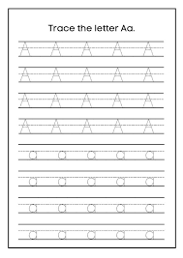
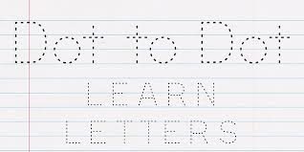
خط اليد: أخطاء شائعة في النظام التعليمي البريطاني

Slide 22
بدائل أفضل:
عوضًا عن استخدام أوراق الكتابة وبطاقات الأسماء، يحتاج الأطفال إلى:
الرسم والكتابة على مساحات واسعة: تعزيز المهارات الحركية الكبرى باستخدام الطلاء، والطباشير، والرمل، والماء.
أنشطة تعتمد على تعدد الحواس: استخدام العجين، أو الرغوة، أو المواد المفتوحة (Loose Parts) لتشكيل الحروف.
غرض حقيقي للكتابة: كتابة ذات معنى وأهمية بالنسبة للطفل.
نمذجة الكبار: كتابة مشتركة وحوارات تربط بين الصوت والحركة والمعنى.
الاستعداد النمائي: الانتظار حتى تصبح أجسام الأطفال وأدمغتهم مهيأة لتعلّم الكتابة الدقيقة.

Slide 23

https://www.youtube.com/watch?v=i-IfzeG1aC4

Slide 24
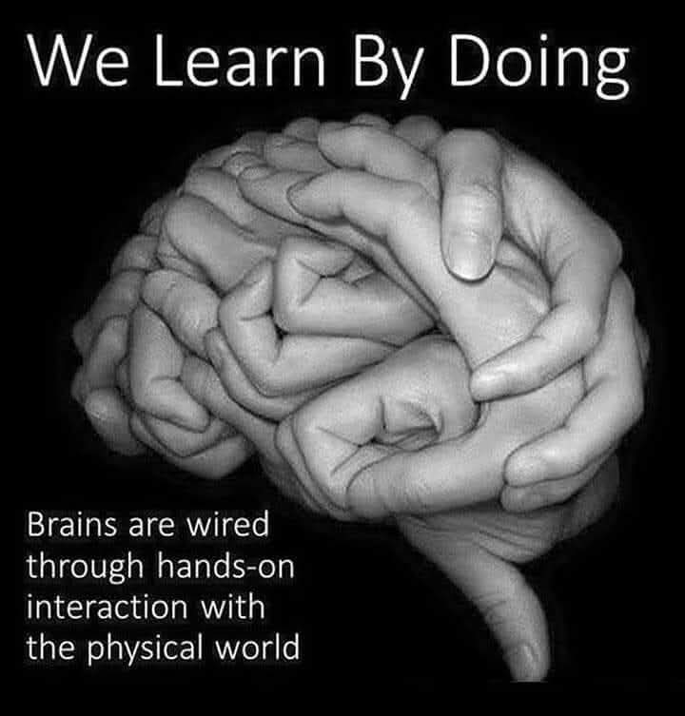
الخلاصات الرئيسية
اللعب ليس مكافأة على السلوك الجيد، ولا نشاطًا يأتي بعد الانتهاء من ‘العمل الحقيقي‘. بل هو البنية الأساسية التي من خلالها يمر الأطفال بخبراتهم، ويبنون العلاقات، ويطوّرون المهارات التي يحتاجونها للحياة.
يدعم اللعب نمو الدماغ ويساعد الأطفال على الازدهار والتقدم.
‘يجب أن يكون حق الأطفال في اللعب هو الركيزة الأساسية لجميع خدمات نمو الطفل ودعم الصحة النفسية.‘
د. كيت رينشو

Slide 25
ماذا ستضيف إلى حقيبتك التعليمية؟

Slide 26


